Slide 1
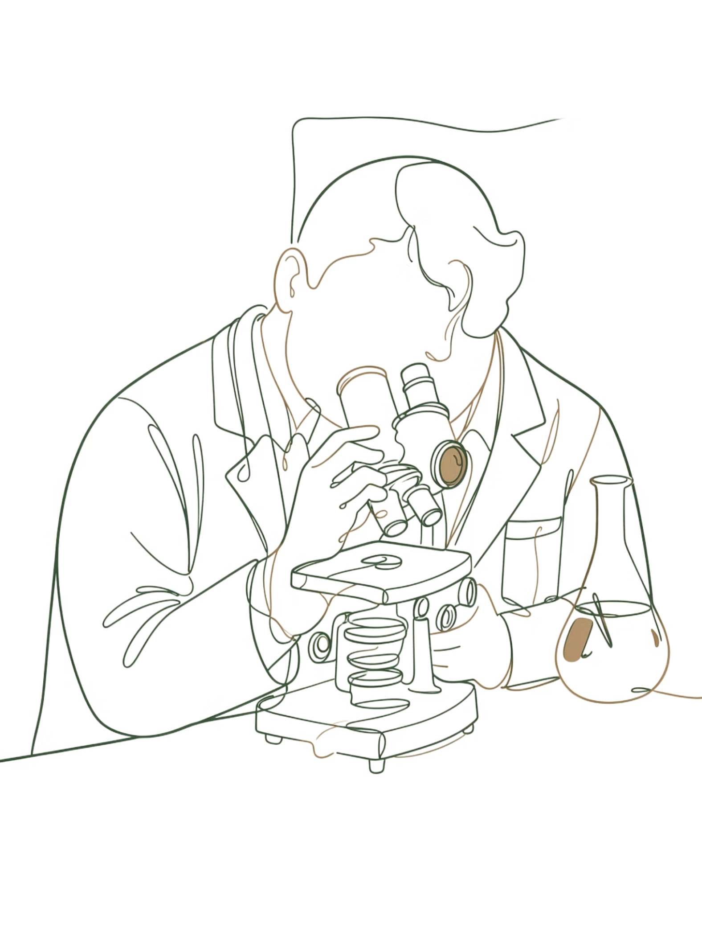
La Salud Pública Frente a las Enfermedades Infectocontagiosas
Una batalla constante por proteger a nuestras comunidades

Slide 2
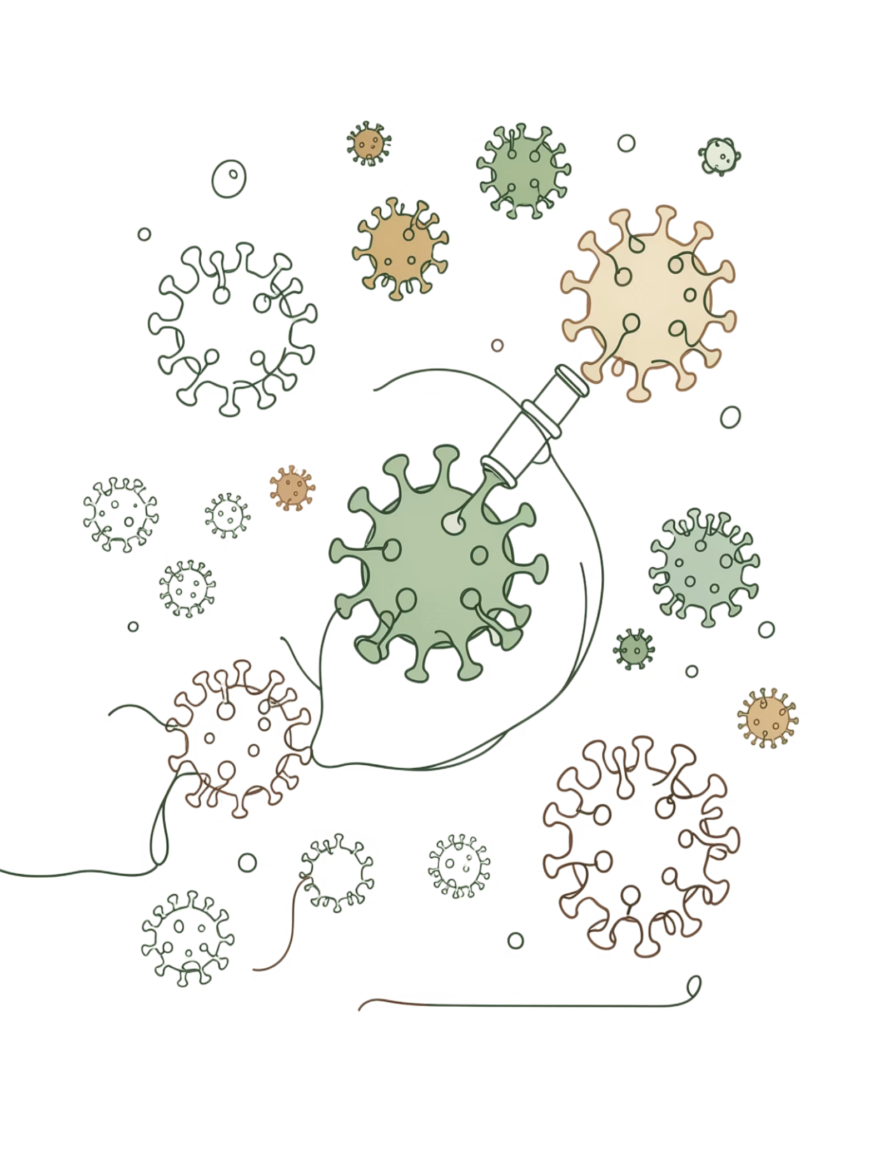
El Enemigo Invisible
¿Qué son las enfermedades infectocontagiosas?
Definición
Transmisión
Alteraciones de la salud causadas por agentes patógenos: virus, bacterias, hongos y protozoos
Vías directas e indirectas: aire, agua, alimentos, vectores, contacto sexual
Impacto Global
Millones de muertes anuales, especialmente en países en desarrollo

Slide 3

Los Agentes del Caos
Bacterias
Organismos unicelulares con diversas formas (cocos, bacilos, espirilos). Pueden ser beneficiosas o causantes de enfermedades como neumonía y tuberculosis.
Virus
Partículas que necesitan un huésped para replicarse. Responsables de gripe, VIH y COVID-19.

Slide 4
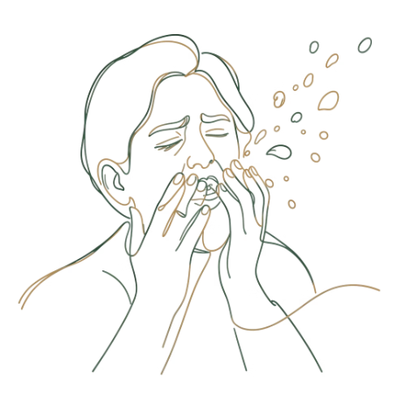
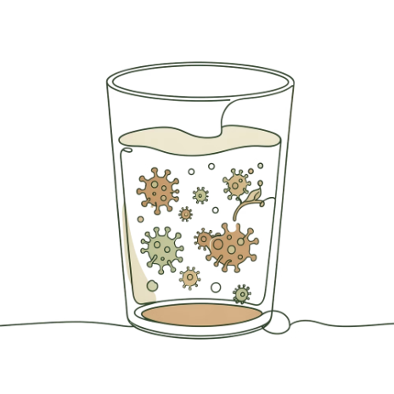
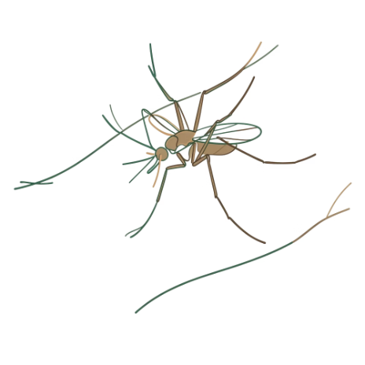

Vías de Transmisión
Vía Aérea
Agua y Alimentos
Vectores
Contacto Directo
Gotas expulsadas al toser o estornudar transportan patógenos a nuevos huéspedes
Ingestión de agua o alimentos contaminados con agentes infecciosos
Insectos como mosquitos y pulgas transmiten patógenos entre personas y animales
Transmisión por contacto físico, fluidos corporales o superficies contaminadas

Slide 5
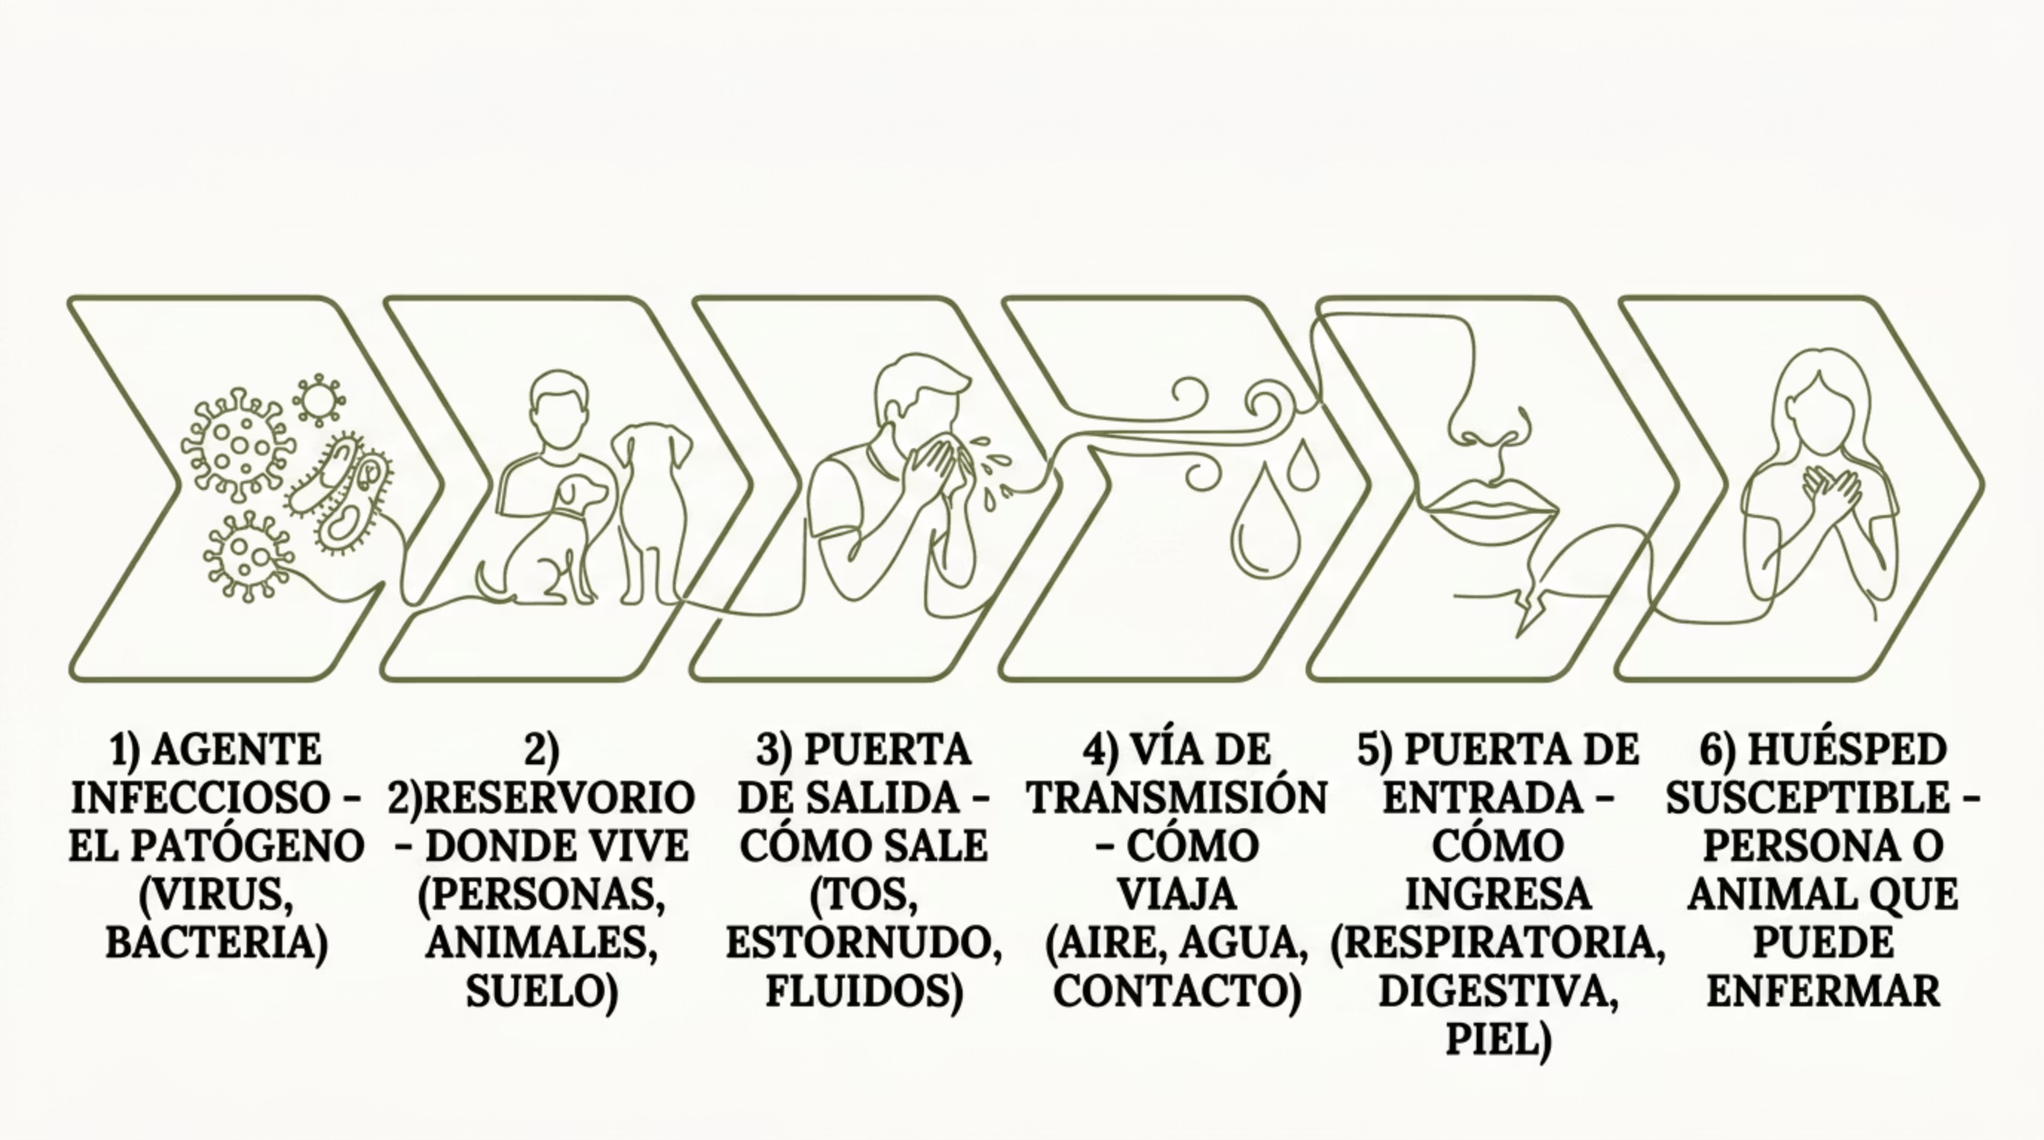

La Cadena de Transmisión
Comprender cada eslabón es clave para romper el ciclo de infección.

Slide 6
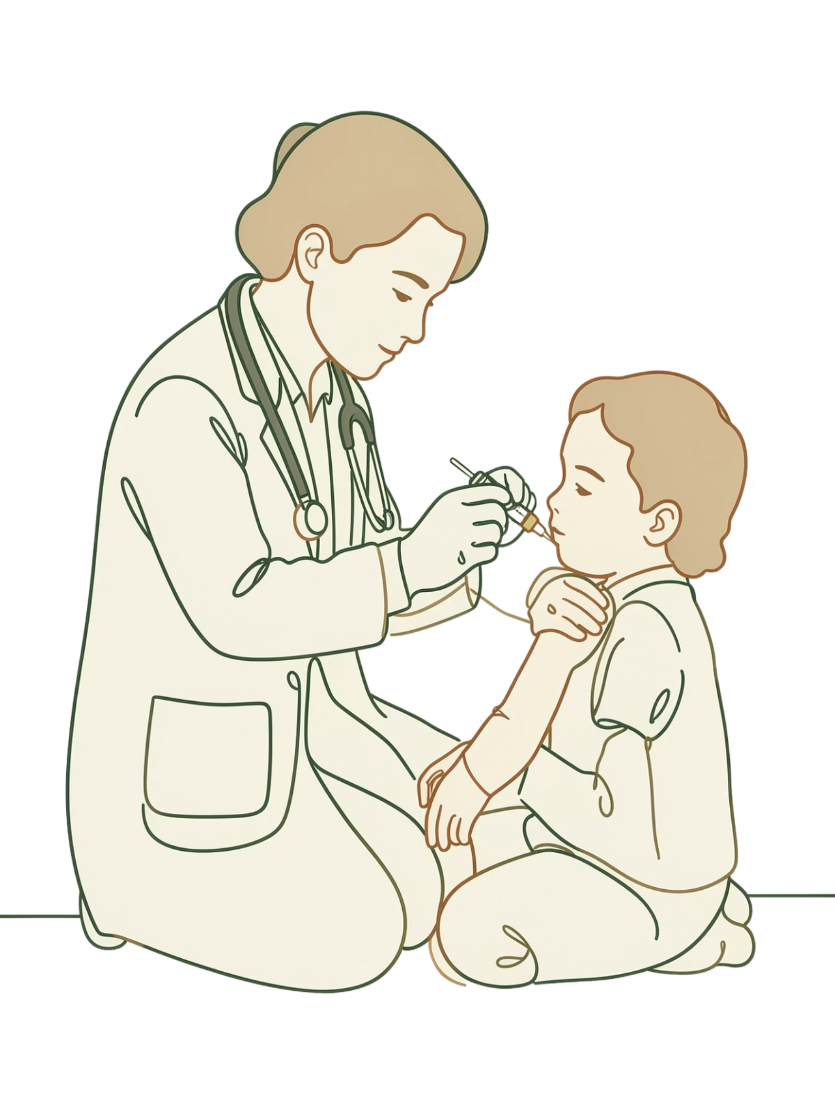

Las Armas de la Salud Pública
Vacunación
Polio, difteria, sarampión, tétanos — la herramienta más poderosa
Higiene
Lavado de manos, agua potable y saneamiento básico
Educación Sanitaria
Concientización sobre prácticas seguras y conductas preventivas
Control de Vectores
Eliminación de mosquitos, pulgas y otros transmisores

Slide 7
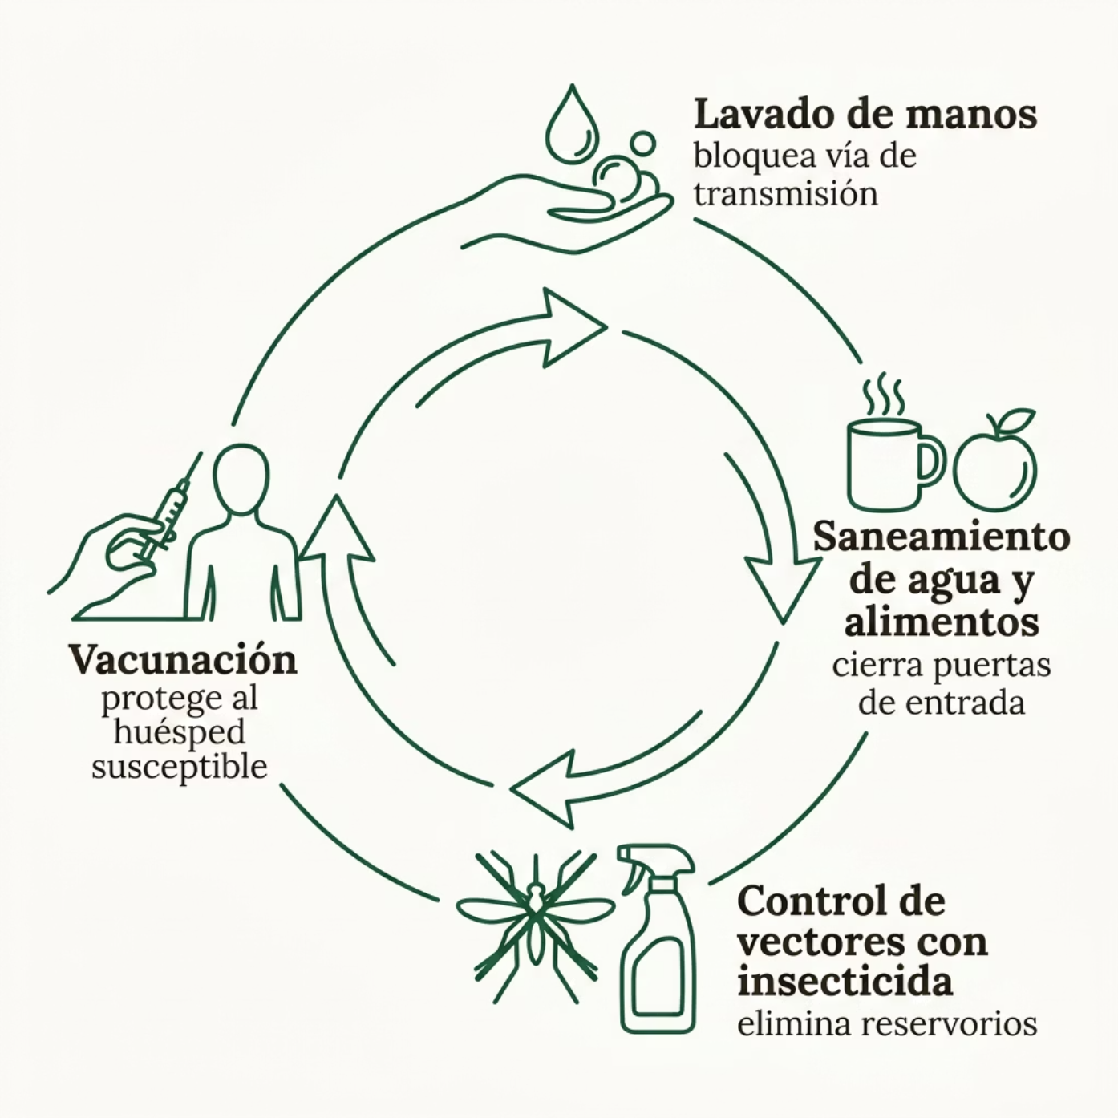

Cómo Romper la Cadena
Interrumpir en cada etapa
Cada medida preventiva actúa sobre un eslabón específico de la cadena de transmisión.
Vacuna
Higiene
Saneamiento
Protege al huésped susceptible
Bloquea puertas de entrada
Cierra vías de transmisión

Slide 8
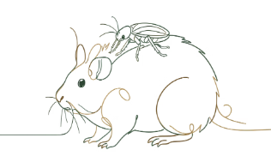

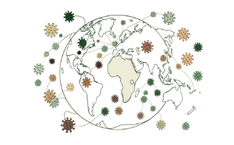
Casos Emblemáticos
Peste Bubónica
Enfermedades de Transmisión Sexual
Pandemias Recientes
Transmitida por pulgas de roedores. Brotes históricos devastadores que diezmaron poblaciones enteras en Europa y Asia.
VIH, sífilis, gonorrea. Requieren educación, diagnóstico oportuno y acceso universal al tratamiento.
COVID-19 demostró la velocidad de propagación global y la urgencia de una respuesta internacional coordinada.

Slide 9
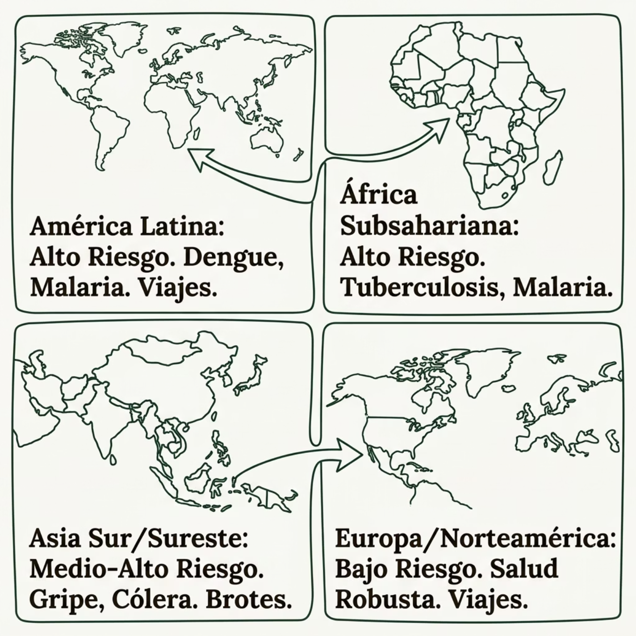

Distribución Global del Riesgo
Zonas de mayor vulnerabilidad
Las regiones con menor acceso a agua potable, vacunas y atención médica concentran la mayor carga de enfermedades infecciosas.
América Latina y África
Asia del Sur y Sureste
Viajes Internacionales
Dengue, malaria, tuberculosis — alta prevalencia
Brotes de gripe aviar, cólera y enfermedades vectoriales
Principal factor de diseminación global rápida

Slide 10
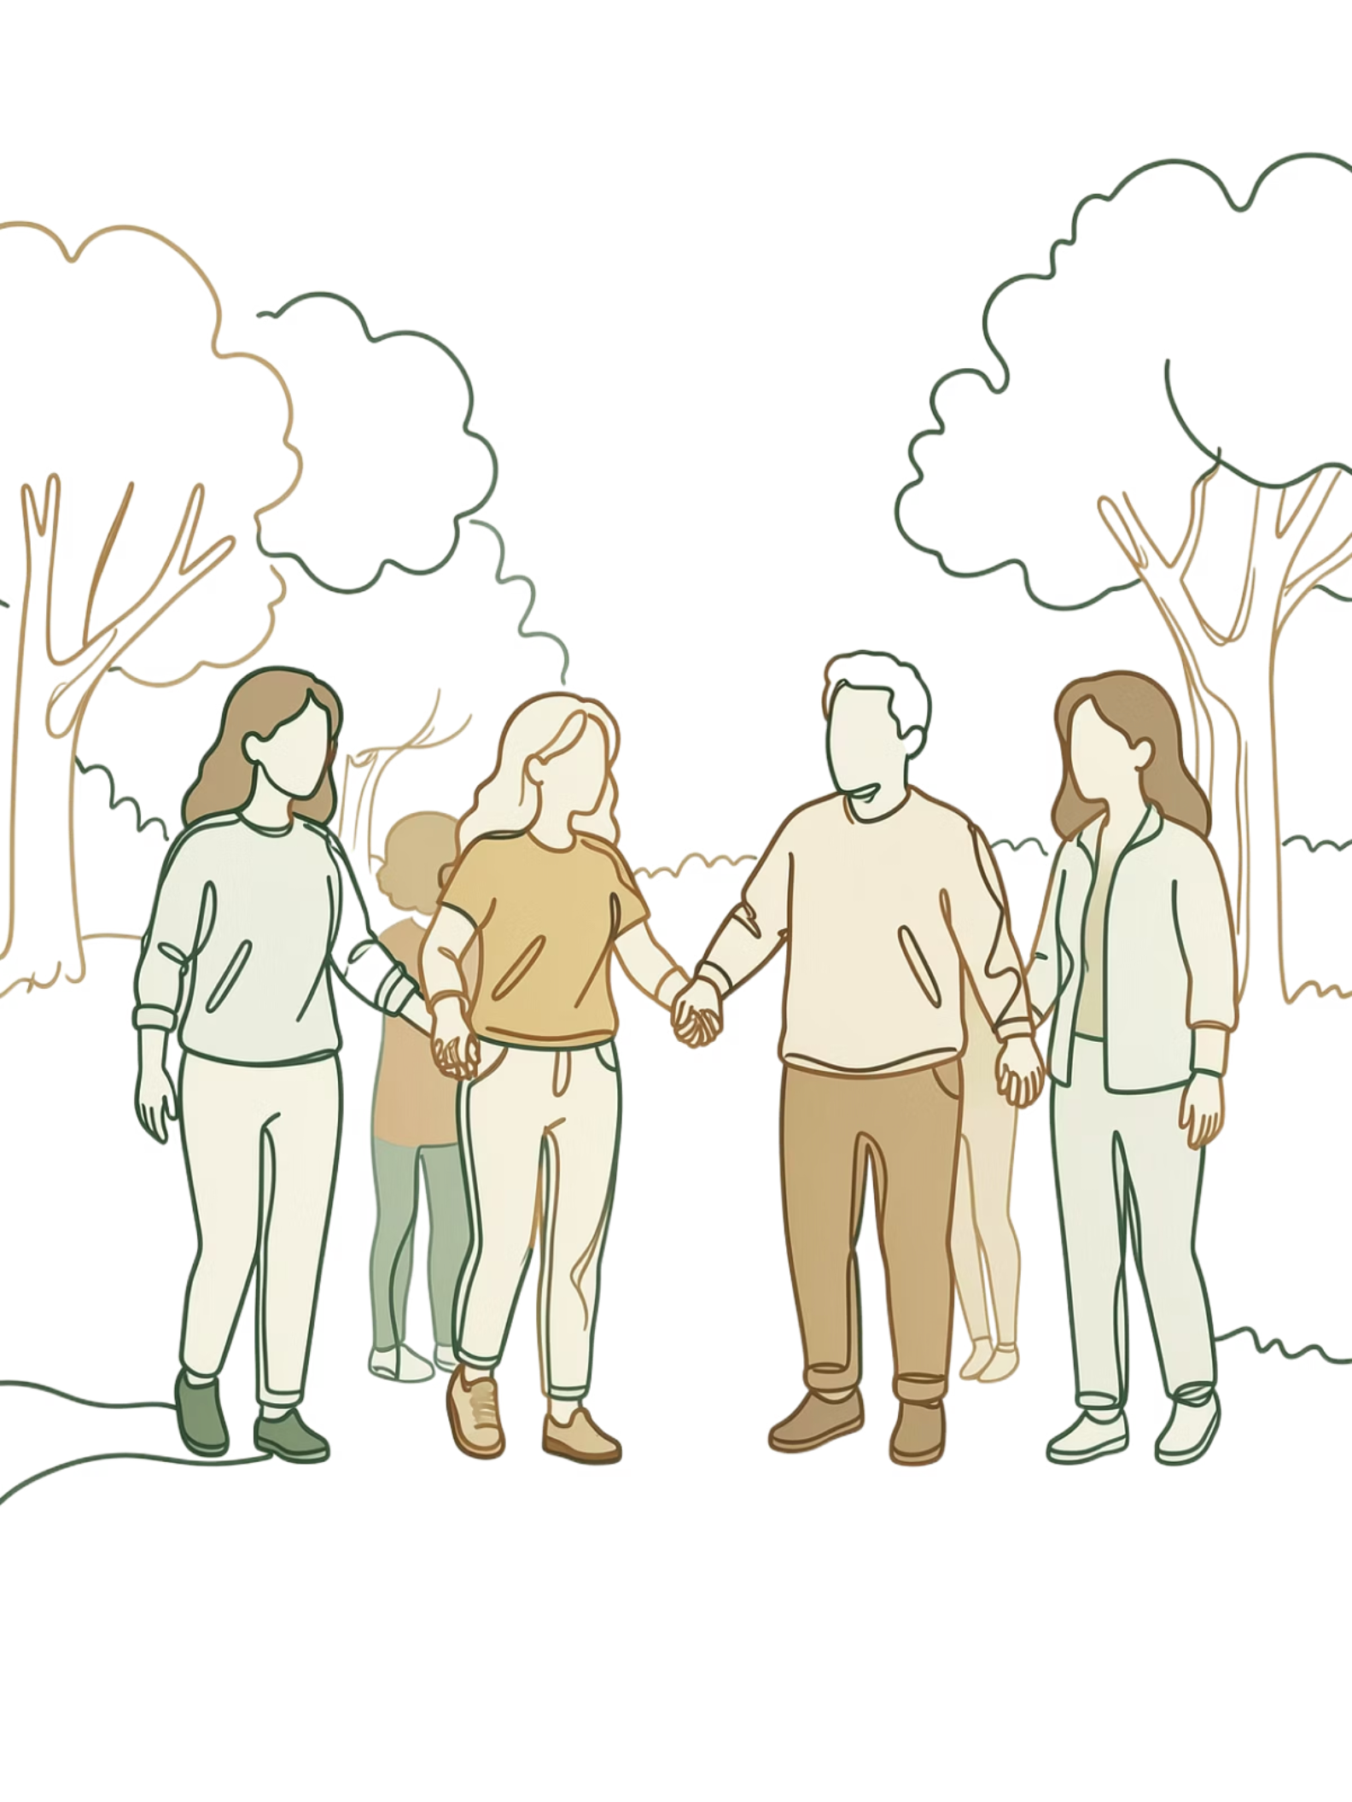
La Prevención Está en Nuestras Manos
Infórmate
1
Conoce las enfermedades y sus formas de prevención
Vacúnate
2
Sigue el calendario de vacunación de tu comunidad
Cuida tu Higiene
3
Lávate las manos frecuente y correctamente
Sé Responsable
4
Evita propagar enfermedades y busca atención médica oportuna
Juntos, podemos construir un futuro más saludable.

